Slide 1

Родительская конференция
«ЗДОРОВАЯ СЕМЬЯ –
ЗДОРОВЫЙ РЕБЁНОК»
Муниципальное автономное дошкольное образовательное учреждение «Детский сад №74 «Теремок» развивающего вида
Подготовила:
воспитатель высшей категории Попова Лидия Григорьевна

Slide 2
Пояснительная записка
В соответствии с новым законом «Об образовании в Российской Федерации» одной из основных задач, стоящих перед детским дошкольным учреждением является «Взаимодействие с семьей для обеспечения полноценного развития личности ребенка». Концепция дошкольного воспитания акцентирует внимание на следующих положениях: «Семья и детский сад, имея свои особые функции, не могут заменить друг друга. В ФГОС ДО подчёркнуто, что родители являются основными социальными заказчиками ДОУ, поэтому взаимодействие педагогов с ними просто невозможно без учёта интересов и запросов семьи. Именно по этой причине дошкольные учреждения сегодня ориентируются на поиск таких форм и методов работы, которые позволяют учесть актуальные потребности родителей, способствуют формированию активной родительской позиции.
Предлагаем конспект мероприятия, направленного на поддержку педагогов и практическую помощь им в использовании активных форм взаимодействия с семьями воспитанников.
Практическая значимость материала заключается в возможности применения его в повседневной практике любого образовательного учреждения как вариант формы взаимодействия с родителями воспитанников (детей 2-7 лет) по здоровьесбережению детей.
Рассматриваются актуальные вопросы по оздоровлению детей, приобщении их к здоровому образу жизни, создания традиций семейного физического воспитания. В программе представлены выступления специалистов, родителей по сохранению и укреплению здоровья детей с использованием мультимедийных презентаций

Slide 3
Актуальность
На сегодняшний день взаимодействие дошкольного образовательного учреждения с родителями воспитанников остается одной из значимых и приоритетных в деятельности нашего дошкольного образовательного учреждения. Для того, чтобы родители могли не только узнавать о том, чем занимается их ребёнок в детском саду, но и непосредственно участвовать в совместной с ними деятельности, а также получать комплексную поддержку и помощь в вопросах воспитания и развития детей, ДОУ активно сотрудничает с семьёй, используя нетрадиционные формы взаимодействия с родителями воспитанников. Традиционные формы взаимодействия педагогического коллектива с семьей сочетаются с вариативными инновационными технологиями организации взаимодействия педагогов ДОУ с родителями воспитанников.
Положительные результаты в воспитании детей достигаются при умелом сочетании разных форм сотрудничества, при активном включении в эту работу всех членов коллектива дошкольного учреждения и членов семей воспитанников. Одной из современных форм по взаимодействию с родителями является конференция. Ценность этого вида работы в том, что в ней принимают активное участие все участники педагогического процесса: родители, педагоги, специалисты. Основная цель конференций - просвещение родителей с привлечением их к образовательному процессу в ДОУ. Такая форма работы позволяет наиболее полно раскрыть содержание деятельности педагога, наглядно показать инновационные формы, методы и приёмы работы с детьми, помочь понять родителям необходимость сотрудничества детского сада и семьи. Конференции проводятся раз в год, но требуют тщательной подготовки, предусматривают организацию выставок детских рисунков, книг, концерта детей.

Slide 4
Цель:
Познакомить родителей с системой физкультурно-оздоровительной работы в детском саду для проведения данных мероприятий в домашних условиях.
Повышение педагогической компетентности родителей в вопросах оздоровления дошкольников
Подготовка:
  Анкетирование родителей "Здоровье детей - результат совместных усилий семьи и детского сада"
  Беседы с родителями и детьми по данной тематике.
  Оформление папки –передвижки «Физкультурно – оздоровительная работа в ДОУ»
  Организация выставки литературы по семейному воспитанию, физкультурного оборудования;
  Создание презентации «Условия и формы работы с детьми по здоровьесбережению в ДОУ» и презентации положительного опыта семейного воспитания.
  Разработка памяток, буклетов для родителей.
  Оформление приглашений для родителей.

Slide 5
Повестка дня:
1. Вступительное слово по проблеме укрепления здоровья детей.
2. Дискуссия на тему «Что такое здоровый образ жизни?»
3.Игра «Слово- эстафета»
4. Составление модели «Компоненты здорового образа жизни»
5. Просмотр презентации «Условия и формы работы с детьми по здоровьесбережению в детском саду».
6. Выступление медсестры. Анализ состояния здоровья воспитанников группы.
7. Выступление инструктор по физической культуре «Создание условий для двигательной активности дошкольников в домашних условиях».
8. Анализ анкет « Здоровье детей - результат совместных усилий семьи и детского сада".
9. Представление семейного опыта по оздоровлению детей. Выступление желающих родителей.
10. Заключение.
11. Раздача буклетов « Советы родителям по укреплению физического здоровья детей»

Slide 6

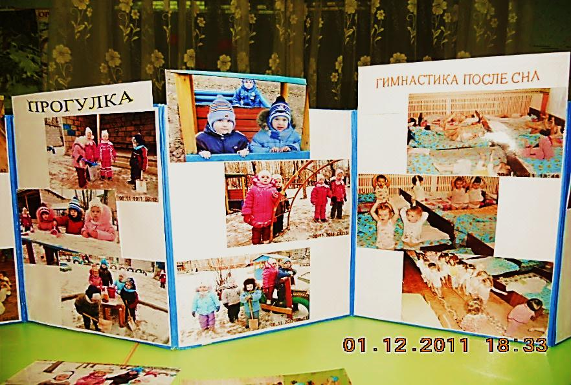
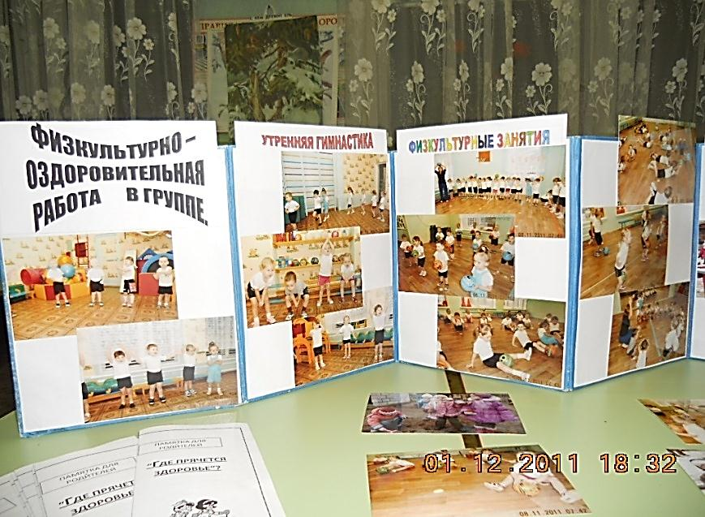
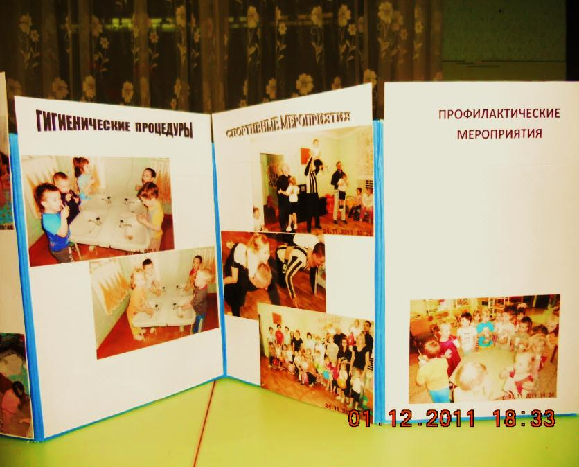
Конференция начала свою работу с посещения выставки, где были представлены:
папки -передвижки

Slide 7
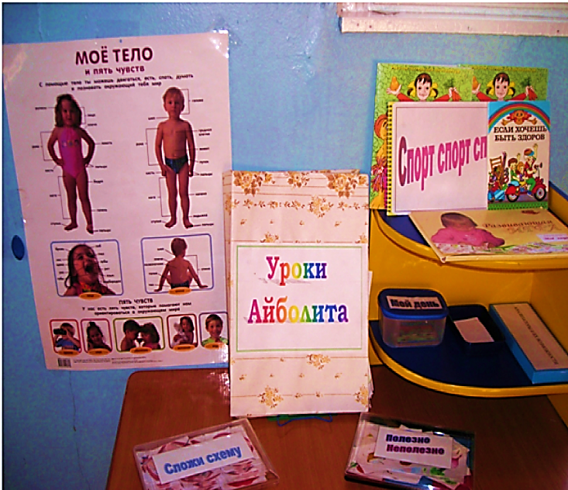
  выставка физкультурного оборудования,
  литературы по семейному воспитанию

Slide 8
Ход конференции.
Вступительное слово:
«Уважаемые родители! Забота о воспитании здорового ребёнка является одной из главных задач в работе не только нашего дошкольного учреждения, но и всего общества. На сегодняшний день в соответствии с ФГОС семье отводится главная роль в воспитании здорового ребёнка. Семья – это основное звено, где формируются полезные привычки и отвергаются вредные, закладываются основы будущей личности. Исходя из актуальности, сформулирована тема нашей встречи «Здоровая семья – здоровый ребёнок». Сегодня мы с вами постараемся выяснить, что же семья может сделать, для того чтобы вырастить ребенка сильным, крепким, здоровым? Ну, а каков он, здоровый ребенок? «Что такое здоровый образ жизни?» Давайте выясним.
2. Дискуссия. Высказывания родителей (воспитатель раздаёт вопросы, которые комментируют родители).
3. Игра «Слово - эстафета». Я начну, а вы заканчивайте фразу: «Мой ребёнок будет здоров, если я ...». Спасибо! А сейчас предлагаю вам из предложенного материала составить основные компоненты здорового образа жизни в виде пирамиды.

Slide 9
4. Составление модели
«Компоненты здорового образа жизни»
РЕЖИМ ДНЯ
ЗАКАЛИВАНИЕ
РАЦИОНАЛЬНОЕ ПИТАНИЕ
ДВИГАТЕЛЬНАЯ АКТИВНОСТЬ
ВОСПИТАНИЕ ЗДОРОВЫХ ПРИВЫЧЕК И НАВЫКОВ
ПСИХОЛОГИЧЕСКИЙ МИКРОКЛИМАТ В СЕМЬЕ
СОЗДАНИЕ УСЛОВИЙ ДЛЯ ПОЛНОЦЕННОГО СНА

Slide 10
ЗДОРОВЫЙ, КРЕПКИЙ И РАЗВИТЫЙ РЕБЁНОК
КАК ДОБИТЬСЯ ЭТОГО?
ЧТО ДЛЯ ЭТОГО ДЕЛАЕМ МЫ?

Slide 11
5. Выступление педагога
«Условия и формы работы с детьми по здоровьесбережению в ДОУ»
Виды двигательной деятельности применяемые в ДОУ
Учебные занятия по физической культуре.
Это основная форма обучения двигательным навыкам и развития двигательной активности детей. Занятия проводятся три раза в неделю в первой половине дня (одно на воздухе).
Физкультурно-оздоровительные занятия:
- утренняя гимнастика;
- подвижные игры и физические упражнения во время прогулок;
- физминутки на занятиях с умственной нагрузкой и т.д.
- оздоровительный бег на воздухе;
- пробежки по массажным дорожкам в сочетании с воздушными ваннами;
- гимнастика после дневного сна;
- двигательная разминка во время перерыва между занятиями;
- прогулки, походы в лес;
- корригирующая гимнастика
Самостоятельная двигательная деятельность, возникающий по инициативе детей - является важным источником активности и саморазвития ребенка.

Slide 12
Виды двигательной деятельности применяемые в ДОУ
Активный отдых:
- недели здоровья;
- физкультурный досуг;
- физкультурно-спортивные праздники на воздухе и воде;
- игры - соревнования;
- спартакиады
Дополнительные виды занятий:
- секции по интересам: аэробика, логоритмика, футбол
Совместная физкультурно-оздоровительная работа детского сада и семьи:
- домашние задания;
- физкультурные занятия детей совместно с родителями;
- участие родителей в физкультурно-оздоровительных массовых мероприятиях ДУ.
Вывод: Таким образом, предполагаемые виды двигательной деятельности, дополняя и обогащая друг друга, в совокупности обеспечивают необходимую двигательную активность каждого ребенка в течении всего времени пребывания его в дошкольном учреждении

Slide 13
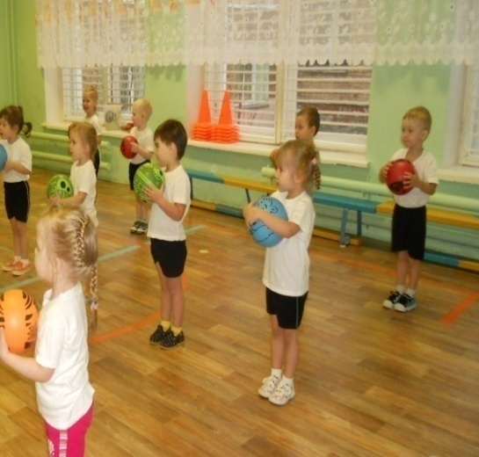
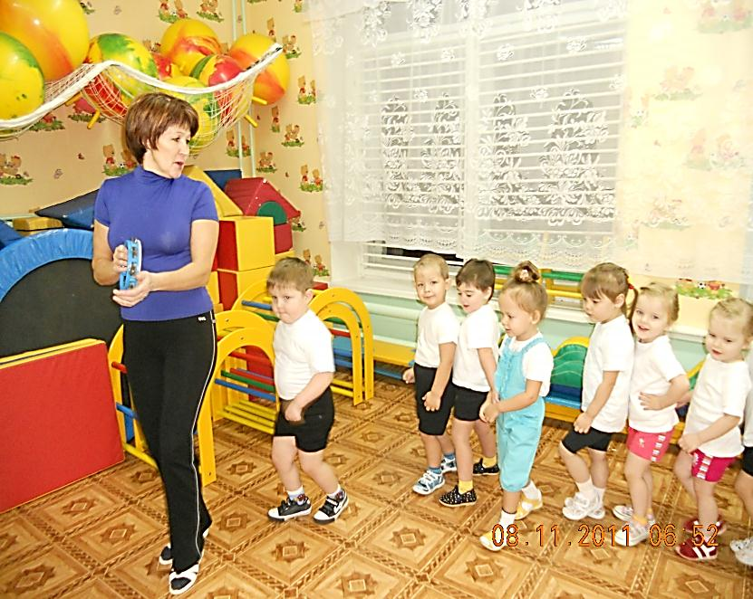
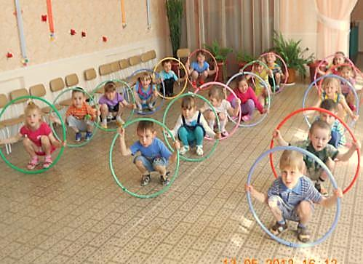
УТРЕННЯЯ ГИМНАСТИКА
Точно знаем: по утрам
Взрослым всем и малышам
Чтоб стать сильным и здоровым
Не болеть и быть весёлым
Надо быстро просыпаться,
И зарядкой заниматься
Notes:
В комплекс физкультурно – оздоровительных мероприятий входят организованные и самостоятельные виды деятельности.
1. Утренняя гимнастика: традиционная, нетрадиционная, сюжетная. 2. Гимнастика после сна. 3. Подвижные игры. 4. Полоскание горла и полости рта. 5. Самостоят.двиг. активность детей .6.Контроль за осанкой. 7.Физ. занятия

Slide 14

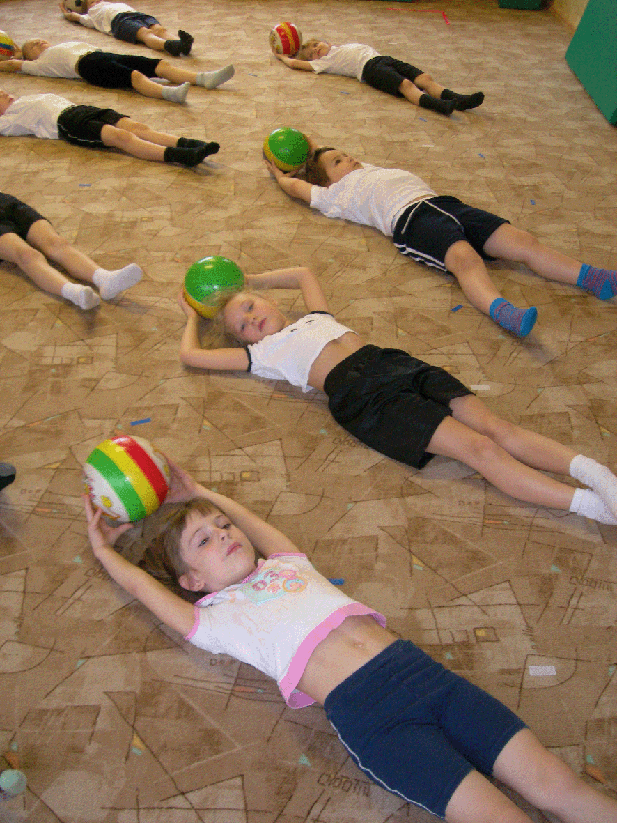
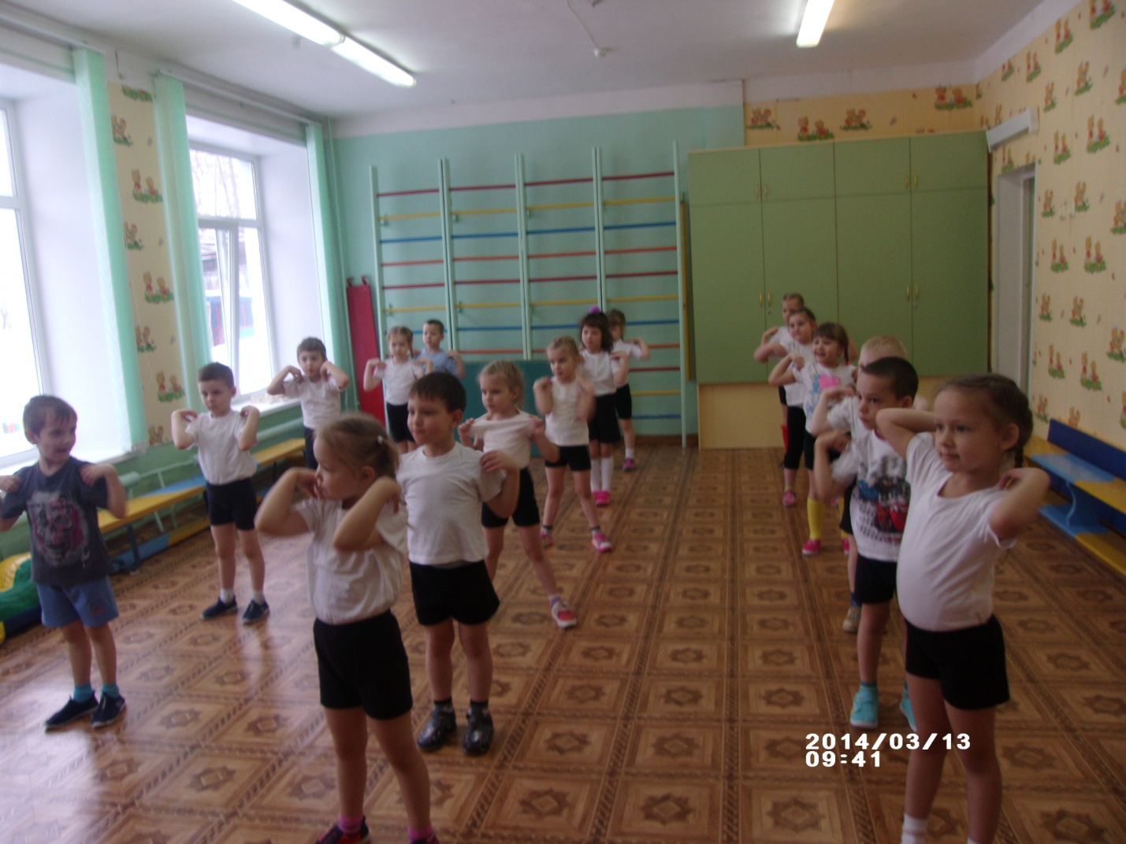
Физкультурные занятия
Занятия проводятся в соответствии программой, по которой работает ДОУ

Slide 15
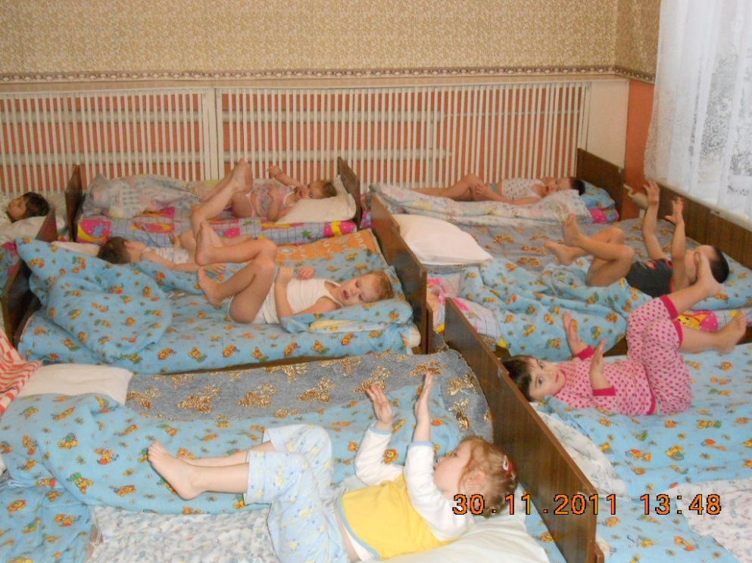
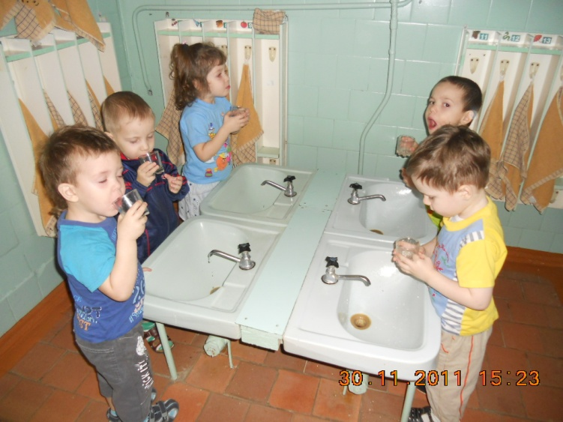
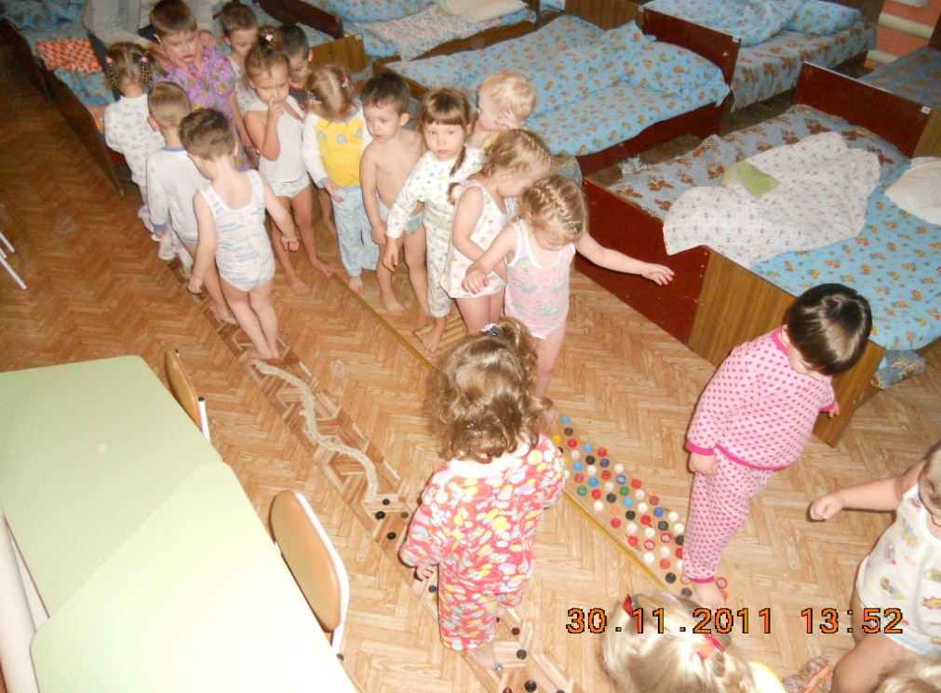
Гимнастика бодрящая
проводится после дневного сна, форма проведения различна: упражнения на кроватках, обширное умывание, ходьба по коврикам «здоровья»

Slide 16
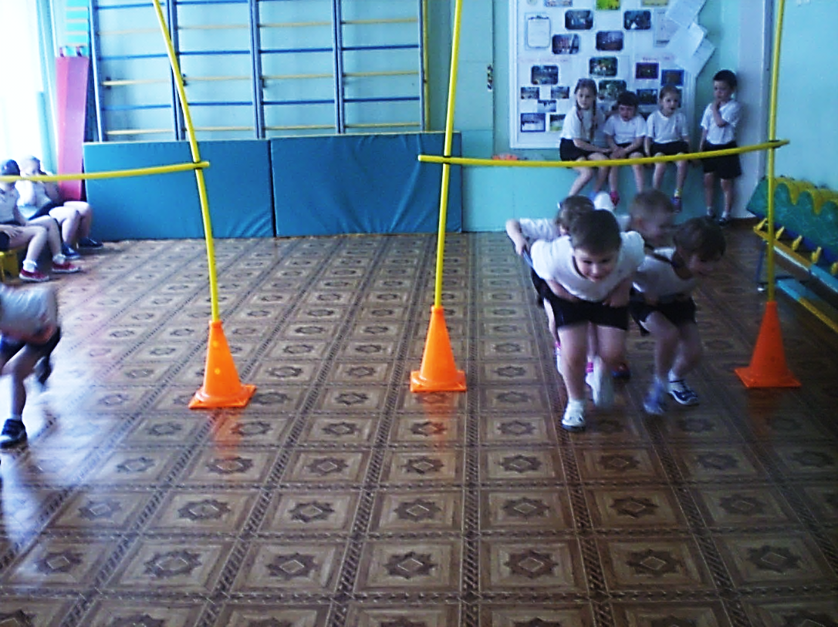
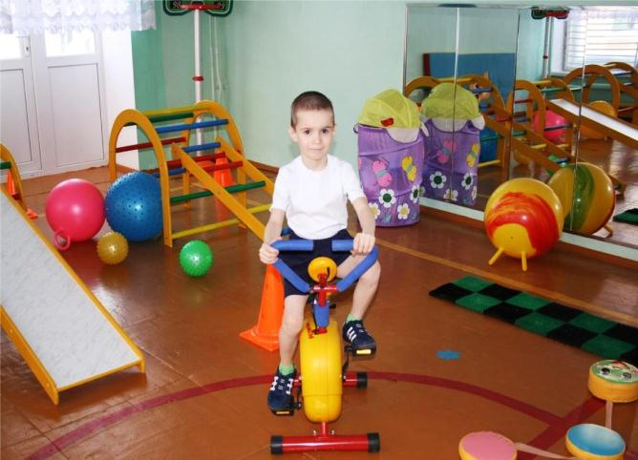
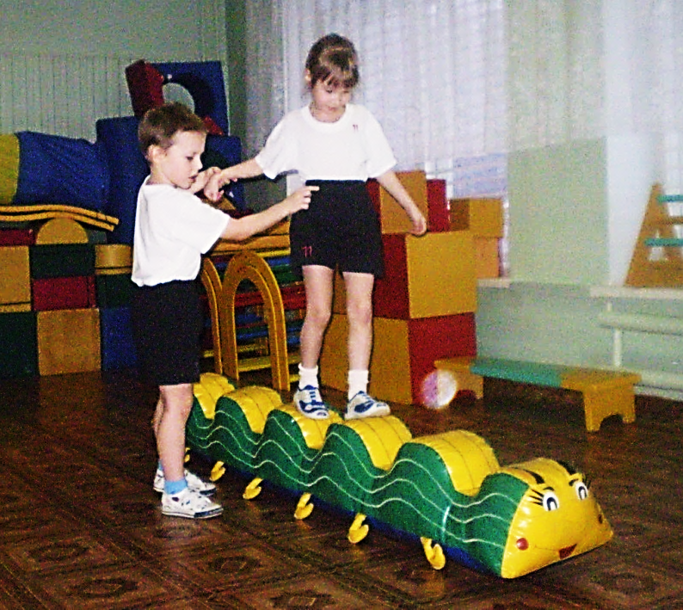
ИНДИВИДУАЛЬНАЯ РАБОТА ПО РАЗВИТИЮ ДВИЖЕНИЙ

Slide 17
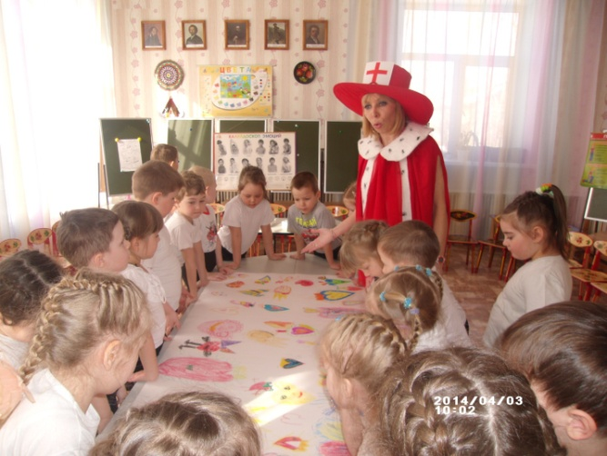
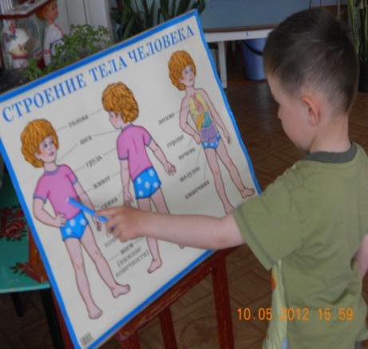
Занятия из серии «Азбука здоровья
Валеологические знания и умения приучают детей сознательно относиться к своему здоровью

Slide 18
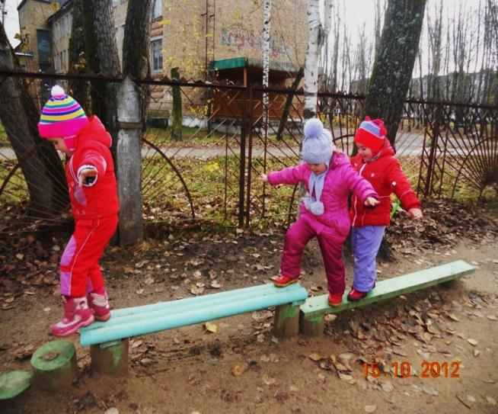
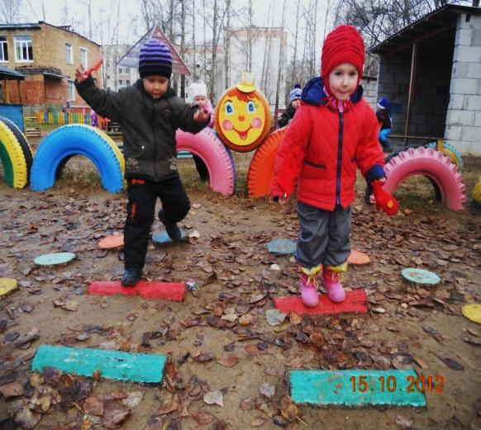
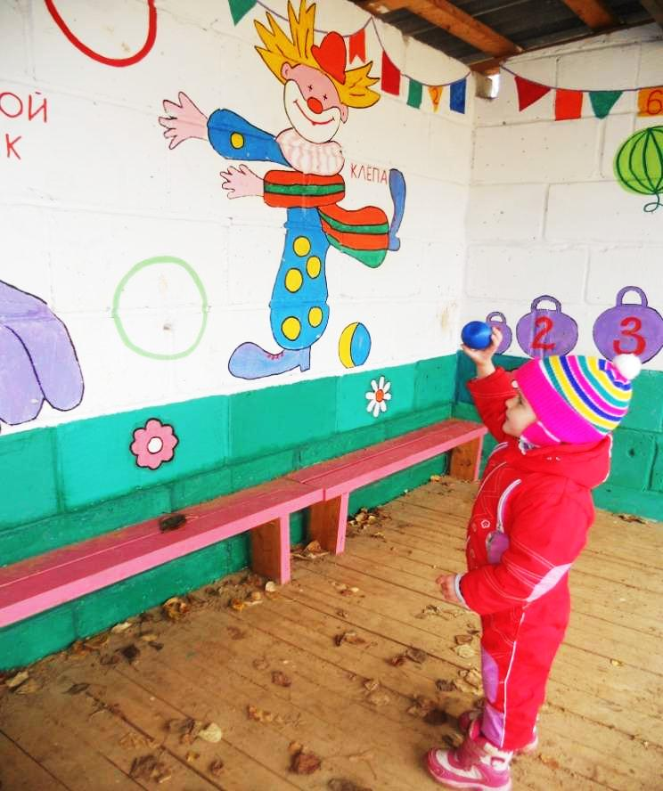
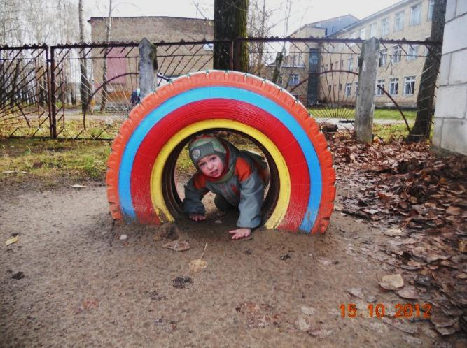
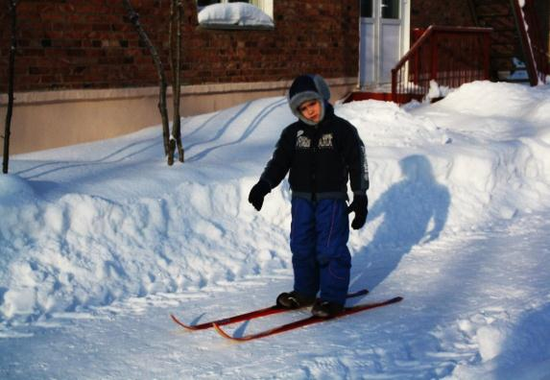
Двигательная активность на прогулке
Notes:
Спортивное оборудование позволяет обеспечить максимальную двигательную активность детей на прогулке. У детей появился устойчивый интерес к постоянным физическим упражнениям, семейным традициям физического воспитания.

Slide 19
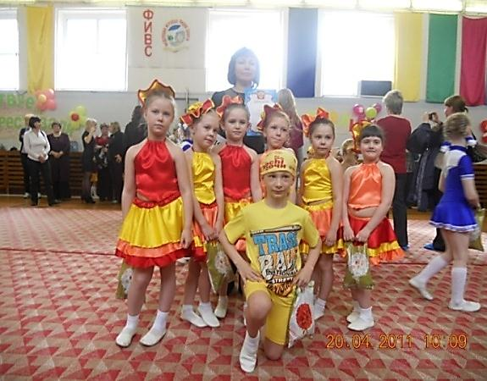
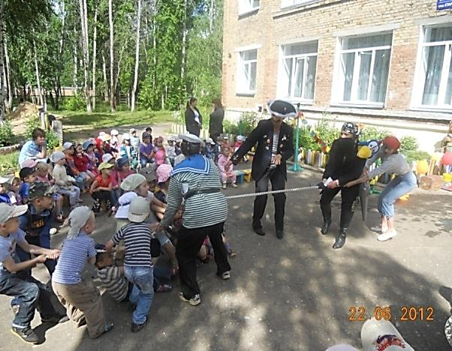
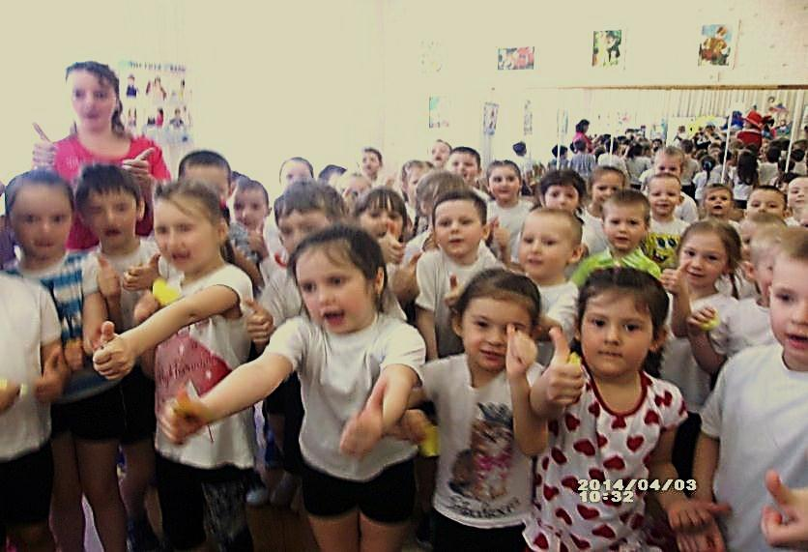
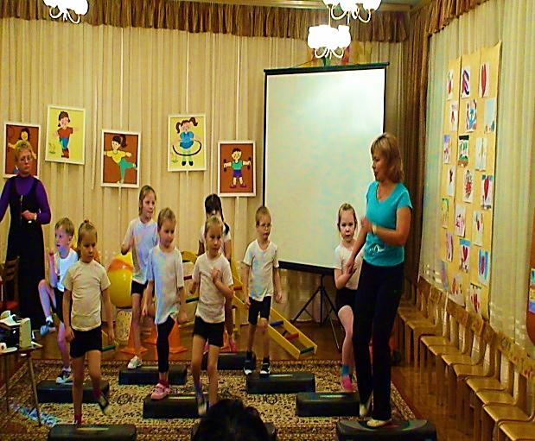
Активный отдых: праздники, досуги, развлечения, дни здоровья
Notes:
В систему работы с детьми входит все виды деятельности ребенка во время пребывания его в дошкольном учреждении и поддерживается родителями дома. Формы организации обучения: занятия (уроки здоровья), игры, игровые ситуации, беседы, театрализованные представления, кружковая работа, чтение художественной литературы, рисование.

Slide 20
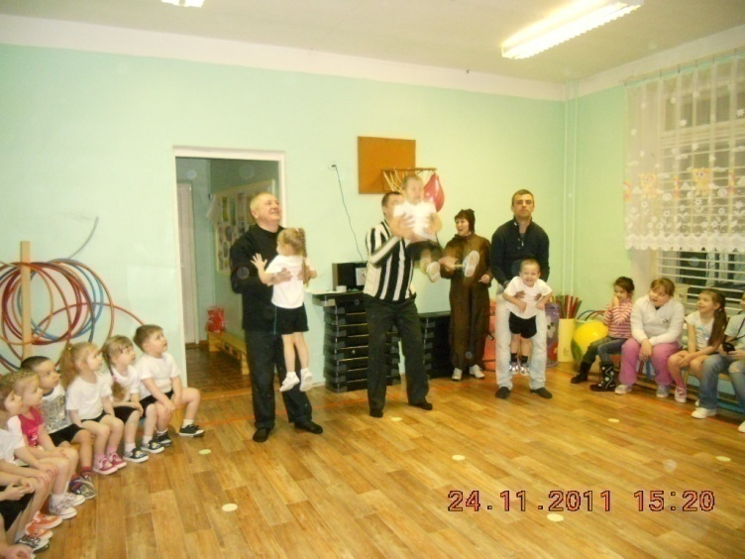
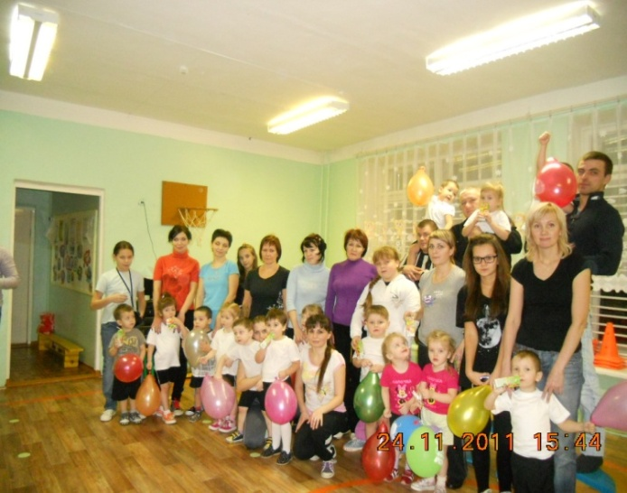
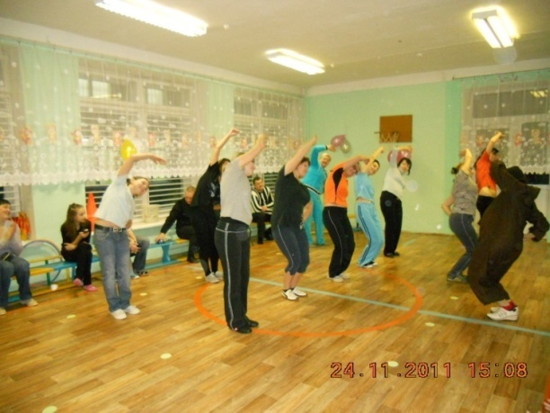
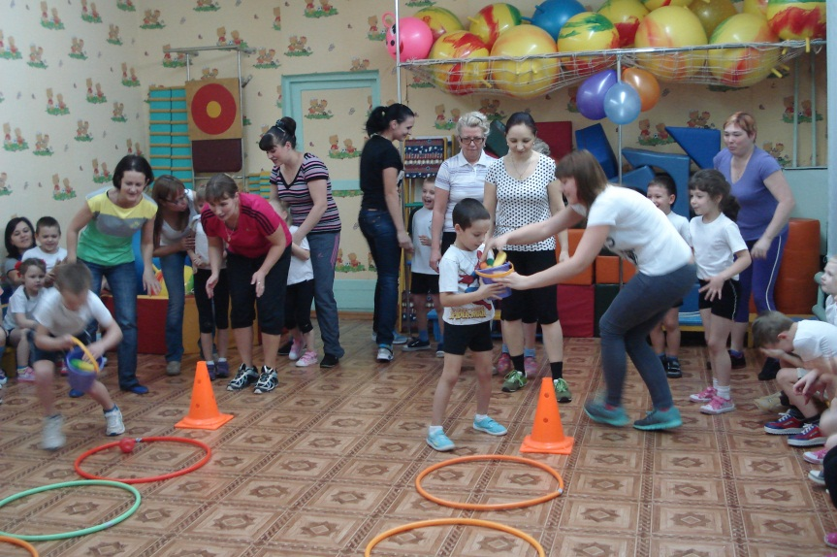
Совместные спортивные праздники
Notes:
Проведены совместные детско-родительские мероприятия по данной теме: спортивный праздник «Папа, мама, я – спортивная семья», конференция «Где прячется здоровье?», итоговое родительское собрание. Физкультурные мероприятия совместно с родителями способствуют гармонизации детско-родительских отношений, адаптируют родителей к совместной с ребенком двигательной деятельности. Это как раз тот момент, когда ребенок и родитель могут вместе общаться, сотрудничать, взаимодействовать. Именно в это время все внимание взрослого направлено на ребенка. Родителям предоставляется возможность понаблюдать за своим ребенком, что позволяет оценить результат своего воспитания.

Slide 21
6. Выступление медсестры. Анализ состояния здоровья воспитанников группы.
7. Выступление инструктора по физической культуре
«Создание условий для двигательной активности дошкольников дома».
На что же должна семья обращать особое внимание, заботясь о здоровье и физической культуре ребёнка?
1. Прежде всего, на организацию жизни, которая предусматривает продуманное чередование различных видов деятельности
2. Больше времени уделять таким видам деятельности, как игре, прогулке. Они способствуют укреплению здоровья, стимулируют рост, закаляют организм и обеспечивают необходимое восстановление сил.
3. Родители должны занимать позицию активного участника, своим примером показывать детям, что занятия физическими упражнениями необходимы для здоровья.
4. Необходимо оборудовать место для самостоятельной двигательной активности детей, освободив участок комнаты.
5. В каждой семье обязательно должны быть: санки, велосипеды, лыжи, бадминтон, самокаты, трехколесные велосипеды, мячи, скакалку, кегли, кольца, веревочную лестницу, "тарзанку", качели, канат и даже боксерскую грушу. Можно использовать диванные подушки, большие мягкие игрушки, массажные дорожки, специальные пластмассовые палки.
.

Slide 22
Практическая деятельность с родителями
(некоторые варианты использования выше перечисленных предметов)
1. Игры с мячом.
2. Как можно легко и быстро сделать самый простой массажный коврик ?
3. Игры с большой мягкой игрушкой.
4. Игры с диванными подушками.
Вывод: Важным педагогическим условием, которое обуславливает активность детей и оптимизирует двигательный режим дома, является развитие их интереса к систематическим занятиям физическими упражнениями. Для того чтобы интерес к спортивным играм не угасал, занятия могут носить сюжетно-игровой характер: поездка на парусном корабле, «Кругосветное путешествие», «Мы - спортсмены». Развитию у детей интереса к движениям способствуют беседы о физкультуре и спорте, экскурсии на стадион, просмотр тематических диафильмов и кинофильмов о большом спорте и известных спортсменах, спортивные праздники и олимпиады в учебных заведениях.
8.Анализ анкет « Здоровье детей - результат совместных усилий семьи и детского сада".

Slide 23



9. Представление семейного опыта по здоровьесбережению с использованием мультимедийной презентации.
Выступление родителей.
Фильм «Мы за здоровый образ жизни».
Стенгазета «Здоровые дети – мечта
каждой семьи»
Фотоальбом «Мы за здоровый образ жизни»

Slide 24
10. Завершающий этап. Вопросы к родителям:
Какие вопросы, трудности возникали в процессе совместной работы.
Какие вы приобрели новые знания и умения?
Какие открытия сделали для себя в процессе конференции?
Что оказалось полезным для вас? Что хотелось бы сделать иначе?
Изменилось ли ваше отношение к проблеме.
Решение родительской конференции:
создать необходимые условия для реализации потребности ребенка в двигательной активности в домашних условиях,
организовать дома режим дня и питание, приближенное к детскому саду;
систематически интересоваться полученными знаниями детьми по формированию здорового образа жизни и закреплять их дома.
11. Итог конференции : Рекомендации, памятки, буклеты по здоровьесбережению детей

Slide 25
Заключение
В завершении нашей встречи, мне бы хотелось напомнить, о том, здоровье ребёнка с первых дней жизни зависит от того микросоциума, который его окружает: семья и детский сад. Лишь при совместной целенаправленной деятельности родителей и педагогов может быть обеспечена положительная динамика показателей, характеризующих здоровье детей и их ориентацию на здоровый образ жизни.
Будьте здоровы!
Успехов вам!
Спасибо за внимание!

